Slide 1
Rangkaian Clippers (Pemotong)

Slide 2
Apa itu rangkaian Clipper?
Rangkaian clipper adalah jenis rangkaian diode yang digunakan untuk memotong bagian tertentu dari sinyal input.
Tujuan utama dari rangkaian clipper adalah untuk membatasi atau memodifikasi bentuk gelombang sinyal dengan menghilangkan bagian tertentu dari sinyal tersebut.
Rangkaian clipper biasanya terdiri dari satu atau lebih dioda yang ditempatkan dalam rangkaian dengan komponen tambahan seperti resistor.
Diode dalam rangkaian clipper biasanya ditempatkan dalam dua konfigurasi utama: clipper positif dan clipper negatif.
Clipper Positif: Clipper positif memotong bagian atas sinyal input di atas tegangan ambang yang ditentukan oleh diode. Ini berarti bahwa bagian sinyal di atas tegangan ambang diode akan dipotong atau dikurangi.
Clipper Negatif: Clipper negatif memotong bagian bawah sinyal input di bawah tegangan ambang yang ditentukan oleh diode. Ini berarti bahwa bagian sinyal di bawah tegangan ambang diode akan dipotong atau dikurangi.
Rangkaian clipper digunakan dalam berbagai aplikasi, termasuk dalam pemrosesan sinyal audio, pemrosesan sinyal video, dan dalam pemrosesan sinyal komunikasi.
Mereka dapat digunakan untuk menghilangkan komponen sinyal yang tidak diinginkan atau untuk mengubah bentuk gelombang sinyal sesuai kebutuhan aplikasi tertentu

Slide 3
Ada beberapa rangkaian dioda yang disebut clipper yang memiliki kemampuan untuk "clip“ mematikan sebagian dari sinyal input tanpa mendistorsi bagian yang tersisa dari bentuk gelombang bolak-balik.
Penyearah setengah gelombang adalah contoh yang paling sederhana bentuk pemotong dioda—satu resistor dan dioda.
Tergantung pada orientasi dioda, wilayah positif atau negatif dari sinyal input "terpotong".

Slide 4
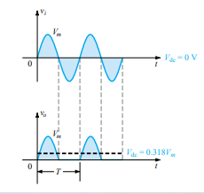

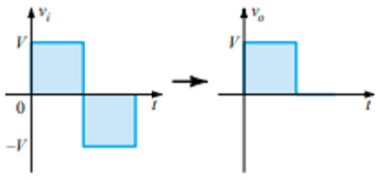
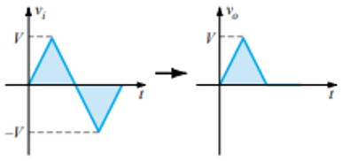
Rangkaian Pemotong - Clippers
Series Clipper

Slide 5
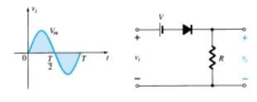
Series Clipper dengan DC Supply
Buatlah sketsa output dari Clipper seri ini

Slide 6

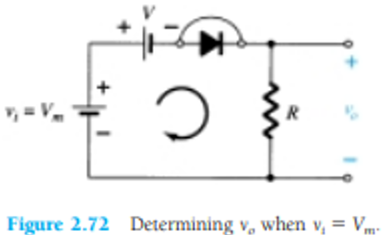

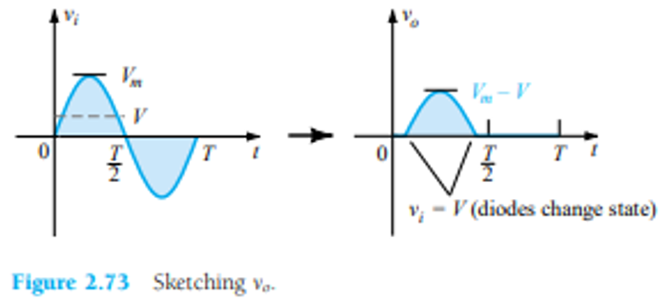
V
Figure 2.70 Determining vo.

Slide 7

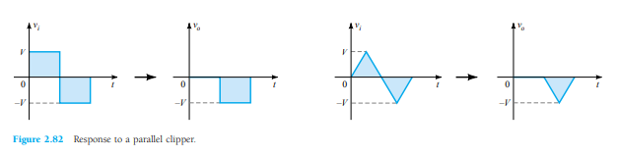
Parallel Clipper

Slide 8
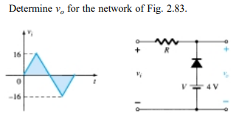
EXAMPLE 2.2

Slide 9
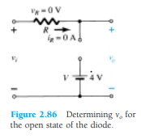
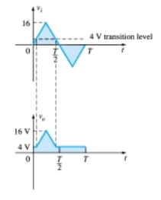
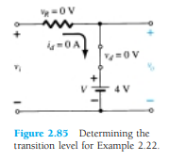
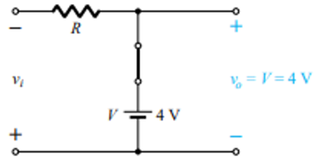


Slide 10
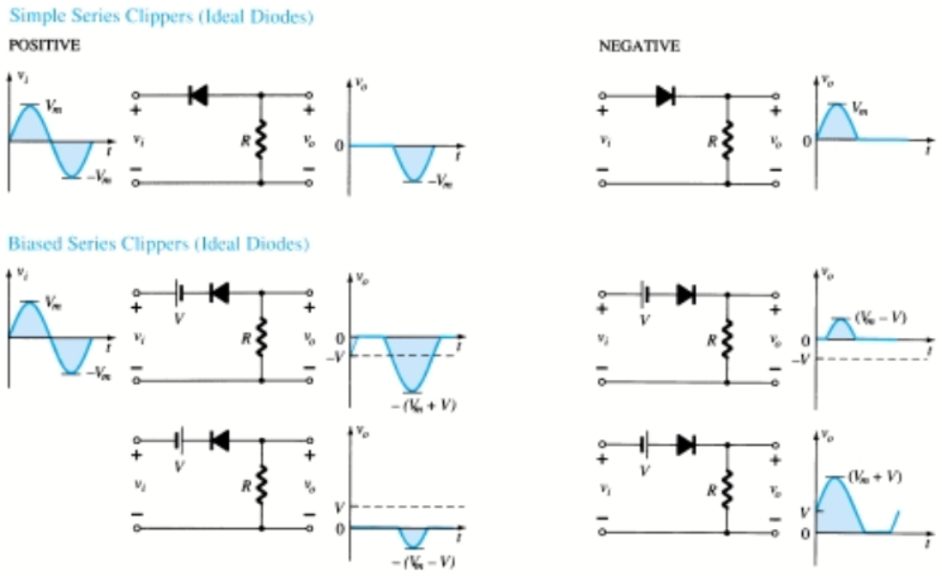
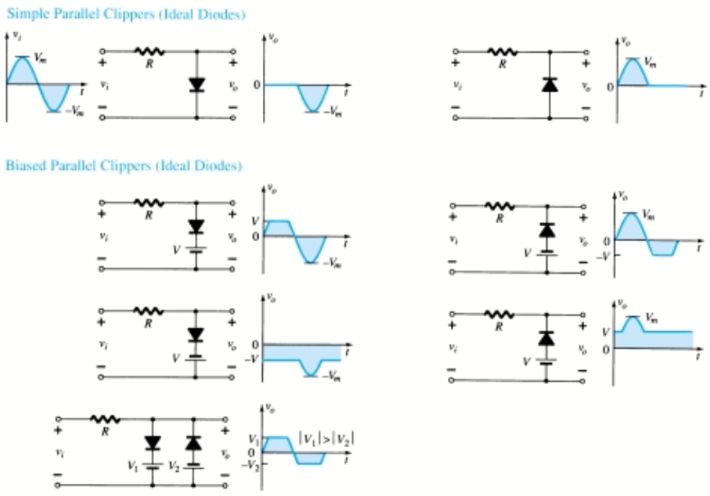

Slide 11
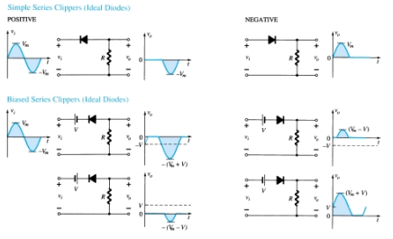

Slide 12
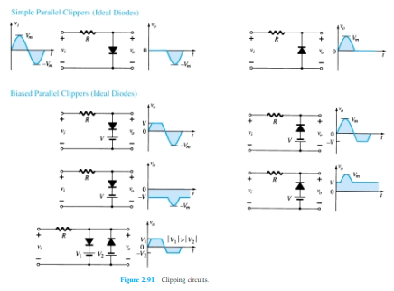

Slide 13
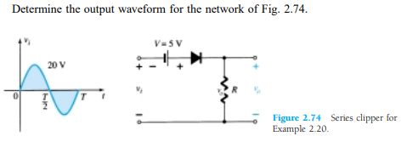

Slide 14
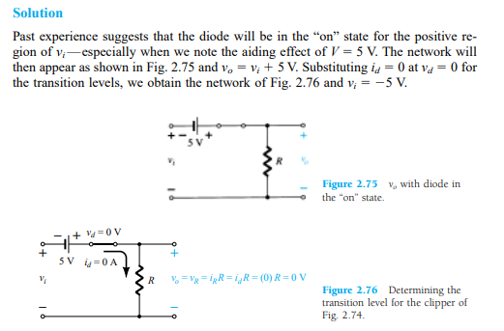

Slide 15
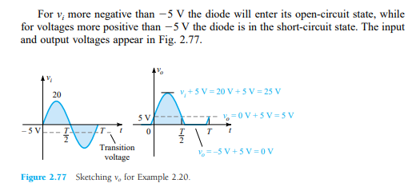

Slide 16
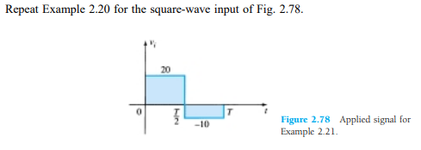
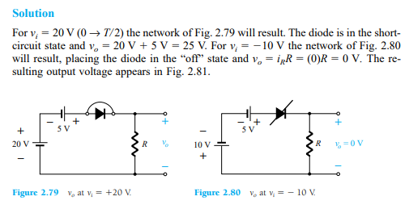
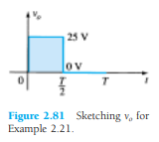
EXAMPLE 2.21

